Slide 1

Uso Seguro de Aguas Residuales en la Agricultura
Necesidad de capacidades y estrategia nacional
Dr. Jens Liebe, UNW-DPC
1

Slide 2
Antecedentes
...El documento de síntesis:
Un resultado importante de estos talleres regionales sería un plan de acción para el desarrollo de capacidades.
Debe describir cómo los métodos de entrenamiento y materiales de aprendizaje deben ser difundidos a nivel nacional en las organizaciones.

Slide 3
Desarrollo de capacidades
¿Qué es el “Desarrollo de Capacidades”?
“El proceso de desarrollo y fortalecimiento de las capacidades, habilidades y recursos que las organizaciones y las comunidades necesitan para sobrevivir, adaptarse y prosperar en el mundo cambiante”. (Philbin, 1996)
“Un objetivo fundamental es mejorar la capacidad de evaluar y abordar cuestiones de crucial importancia relacionadas con las opciones de política y las modalidades de ejecución de las opciones de desarrollo, basado en la comprensión de los potenciales y límites del medio ambiente y de las necesidades percibidas por la población del país en cuestión".
(UNCED, 1992.)

Slide 4
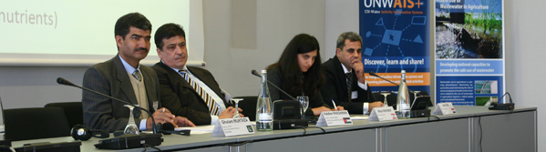
Meta
Personal calificado en organizaciones clave, para formular las políticas indicadas y poner en práctica el uso seguro de aguas residuales en la agricultura.
Materiales y Métodos
Estrategia de diseminación
Plan de acción para fortalecimiento de capacidades
Sistemas
Organizaciones
Individuos

Slide 5
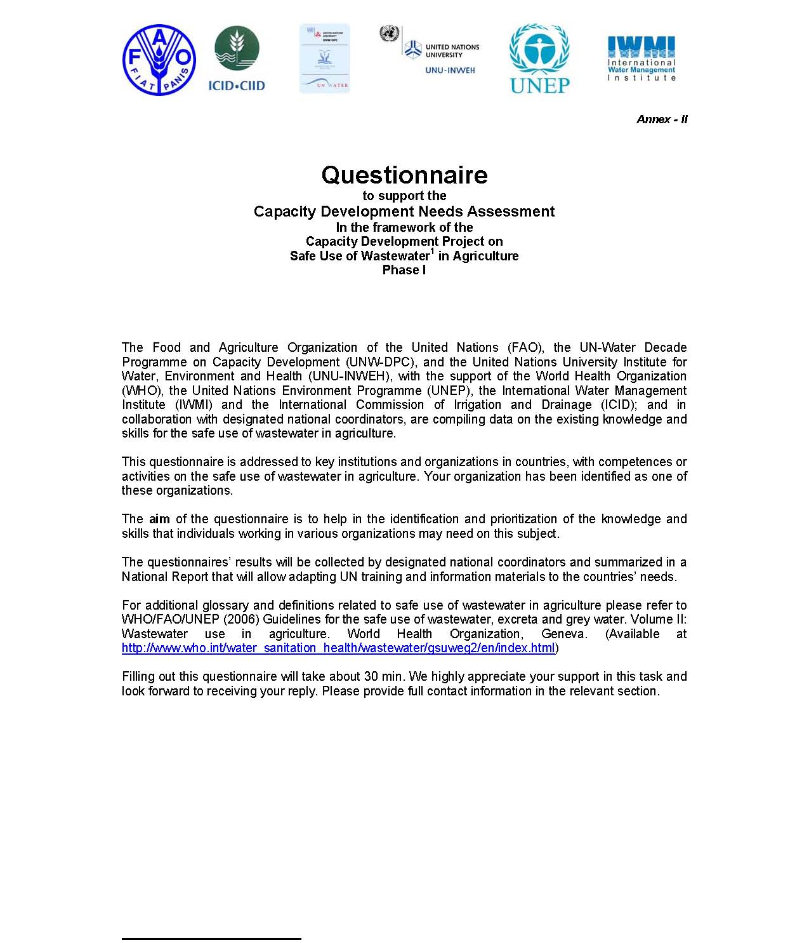
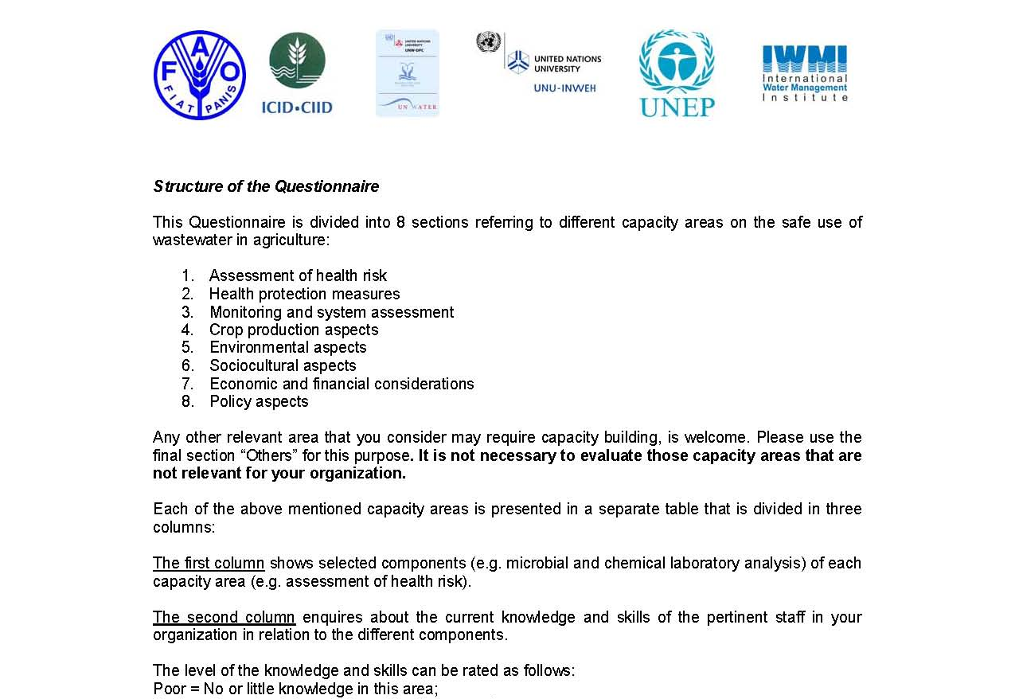
Evaluación de las necesidades de capacidad
Evaluación del riesgo para la salud
Medidas de protección sanitaria
Sistema de monitoreo y evaluación
Aspectos de producción de cultivos
Aspectos ambientales
Aspectos socio-culturales
Consideraciones económicas y financieras
Aspectos de política

Slide 6
Necesidad de Capacidad en Latinoamerica y el Caribe

Slide 7
¿Qué es la estrategia de diseminación?
Un enfoque especialmente desarrollado para la diseminación incluye:
identificación de los adoptantes potenciales ,
evaluación del grado de preparación para el cambio,
planificación de cómo generar compromiso, y
permitiendo la transferencia de conocimientos y materiales.
Meta: Utilización
(Hinton, T., Gannaway, D., Berry, B., & Moore, K. (2011). The D-Cubed Guide: Planning for Effective Dissemination. Sydney: Australian Teaching and Learning Council.)

Slide 8
Necesidades para desarrollar una estrategia nacional
“La promoción y el incentivo a nivel político”
“Difundir experiencias exitosas”
“La coordinación de todos actores en el manejo seguro de aguas residuales, hasta hace poco tiempo se ha iniciado el proceso”
“Implementar sistemas de tratamiento funcionales y de bajo costo de operación”
“Voluntad política e información específica de tomadores de decisiones”

Slide 9
Obstáculos y barreras
“Carencia de política y estrategia para lidiar con las aguas residuales”
“No existencia de cultura del tratamiento del agua, desde tiempos de la Colonia”
“Poco conocimiento en uso de aguas residuales en la producción agropecuaria”
“Conocimientos Generales en materia sobre el manejo de aguas residuales”

Slide 10
Preguntas para la planeación de diseminación
• ¿Qué le gustaría diseminar?
• ¿Por qué le gustaría diseminarlo?
• ¿Quién es su público objetivo?
• ¿Cómo lo hará?
• ¿Cómo podría involucrar a su público objetivo a lo largo del proceso?
• ¿ Ha considerado tiempo para evaluación, reflezión y re-planeación?
• ¿Cómo sabrá si su diseminación ha sido exitosa?
(after King, 2003)

Slide 11
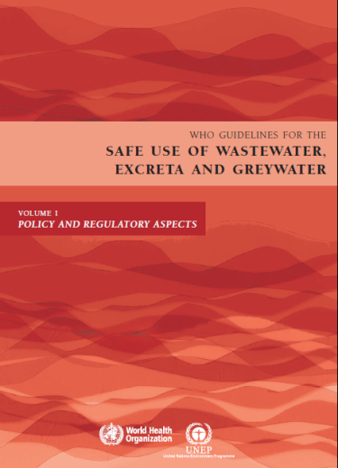
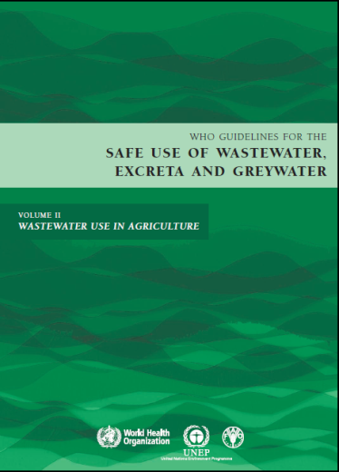
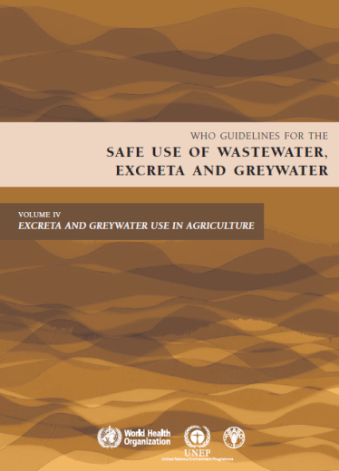
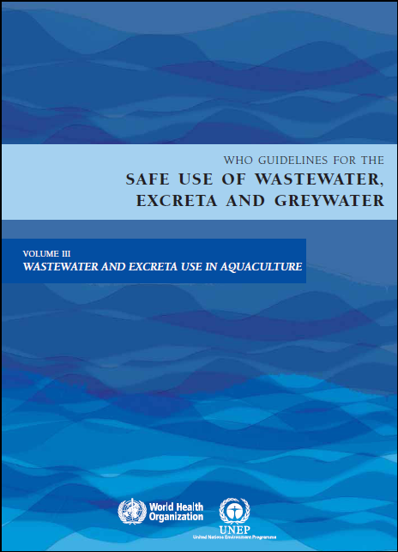
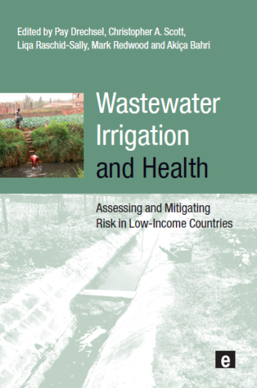

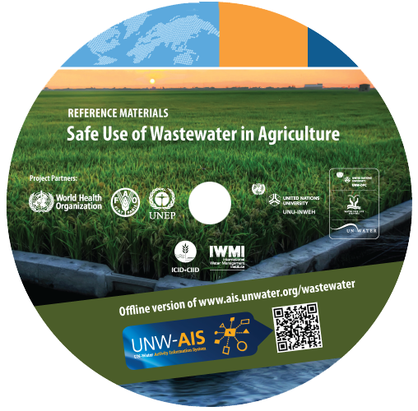
¿Qué matariales?
Materiales presentados ayer y hoy, e.g
Directrices de la OMS
La riqueza de los residuos (FAO)
Sick water report (UNEP)
Riego con aguas residuales y la salud
+ Su propio material

Slide 12
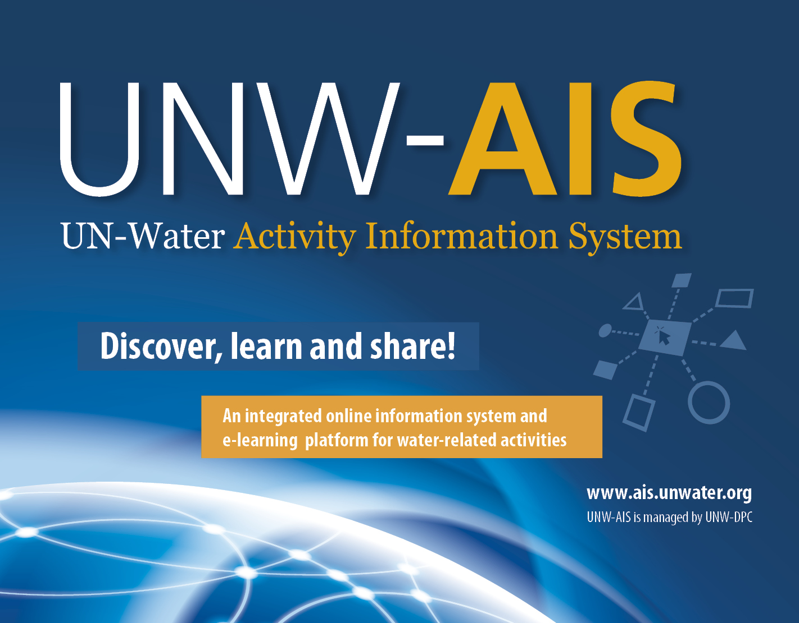
Strategies for dissemination
Possible steps:
Institutional arrangements/platform
National wastewater reuse committee
National meetings and workshops
Institutional web page
Linking to existing agriculture/health programmes
Formulate a dissemination strategy at national level (identifying target audiences and materials/information)

Slide 13
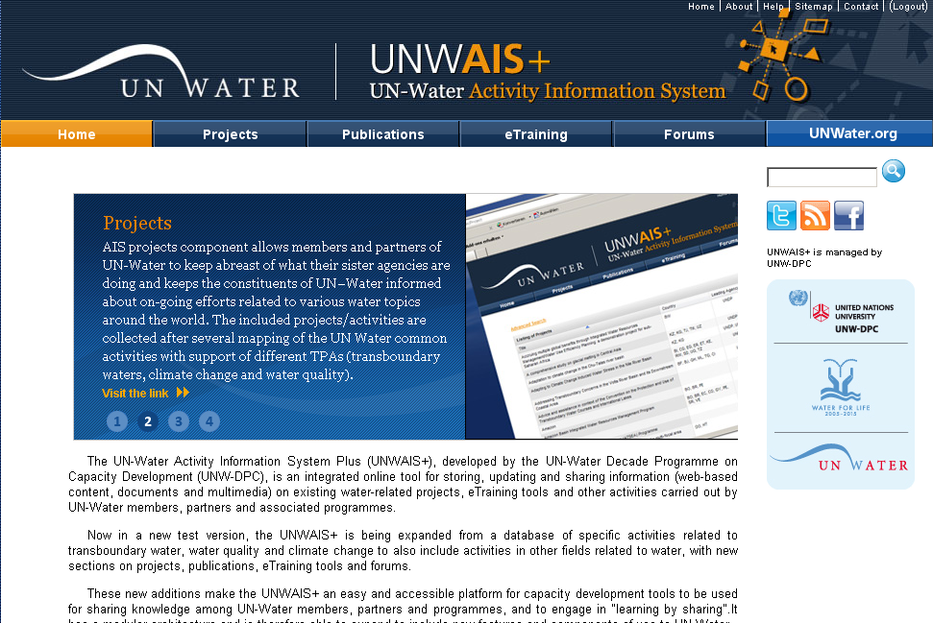
UN-Water Activity Information System UNW-AIS
Discover, learn, and share!
http://www.ais.unwater.org/wastewater/

Slide 14
UNW-AIS: Scope and Capabilities
+ Single entry point of access to information.
+ Storing, updating, sharing and analysis of information.
+ Handling metadata, web-based content, documents or multimedia.
+ Project data selection, geographic search, document search.
+ Facilitates organization of events and interaction with participants.
+ Social networking, groups, discussion forums and e-learning.

Slide 15
Discussion
>> Group 1:
Capacity building requirements
Which experiences/capacities do you have and what is needed?
Which actor/institutional arrangement can facilitate capacity development?
How should materials and methods be adapted to reach the target audiences more effectively?

Slide 16
Discussion
>> Group 2:
National dissemination strategies
How are knowledge and guidelines disseminated in your country? What are your experiences?
Which could be the pertinent national dissemination strategies?
Which institutional arrangements are best suited for the dissemination of information/knowledge and guidelines, and to coordinate policies and action on safe wastewater use (national wastewater reuse committee, …)?

